Slide 1
数据结构
栈和队列
2020年10月
周飞
深圳大学电子与信息工程学院

Slide 2
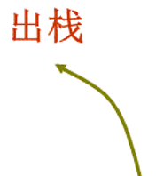


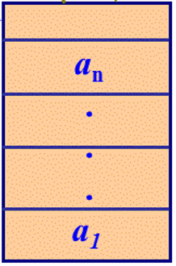

第三章 栈和队列
第一节 栈
一、栈
是一种线性表；
限定在表尾进行插入或者删除操作。
插入操作被称为进栈，
删除操作被称为出栈。
允许插入和删除的一端（表尾）也被称为栈顶（top），
另外一端（表头）也被称为栈底（bottom）。
Notes:
栈顶 指向的是最后一个元素的后面位置

Slide 3
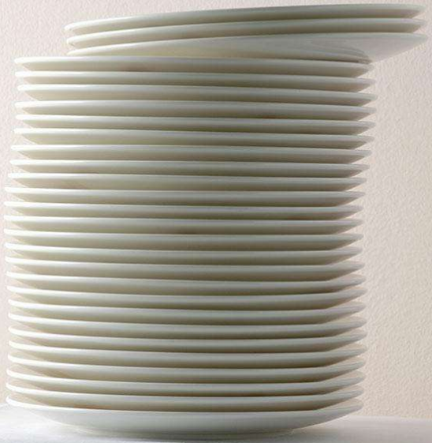
第三章 栈和队列
第一节 栈
一、栈
后进先出（LIFO）
后进栈的元素肯定比之前进
栈的元素先出栈
先进后出：先进栈的元素肯
定在后进栈的元素之后才能出栈
Notes:
栈顶 指的是最后一个盘子的上面

Slide 4
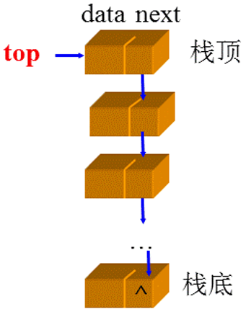
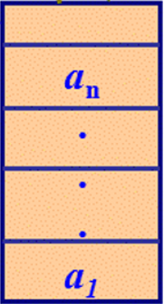
第三章 栈和队列
第一节 栈
二、栈的实现
栈的存储结构有2种
顺序栈
链式栈

Slide 5

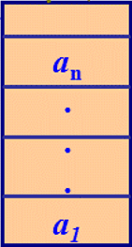

第三章 栈和队列
第二节 顺序栈
一、顺序栈
顺序栈是栈的顺序储存结构
利用一组地址连续的存储单元依次存放自栈底到栈顶的数据元素
指针top指向栈顶元素在顺序栈中的下一个位置
base为栈底指针，指向栈底的位置

Slide 6






第三章 栈和队列
第二节 顺序栈
二、顺序栈的定义
采用C语言中分配的一维数组表示顺序栈
Notes:
这里的结构体代表了整个顺序栈，
前面的结构体只代表了一个结点。
把这个在黑板上抄一下~

Slide 7


第三章 栈和队列
第二节 顺序栈
三、顺序栈的特性
base == NULL
top == base
在栈顶插入新元素时，指针top+1
删除栈顶元素时，指针top-1
当top-base>MAXSTACKSIZE时，
栈满，溢出。

Slide 8

第三章 栈和队列
第二节 顺序栈
四、顺序栈的主要操作
Notes:
讲下这个&

Slide 9
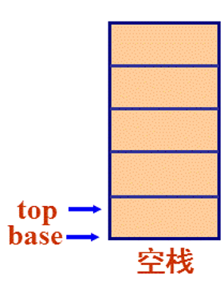
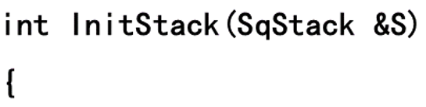
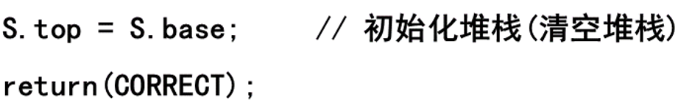

第三章 栈和队列
第二节 顺序栈
五、创建（初始化）顺序栈
Notes:
Page 6

Slide 10


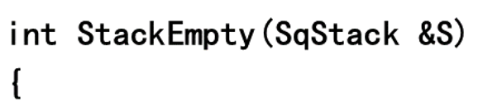
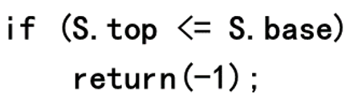


第三章 栈和队列
第二节 顺序栈
六、栈是否为空

Slide 11
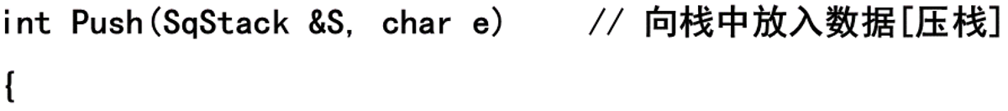
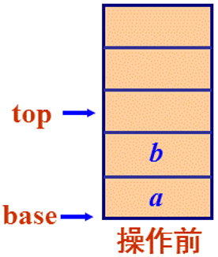
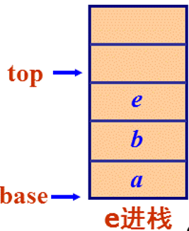




第三章 栈和队列
第二节 顺序栈
七、进栈（插入新元素）

Slide 12
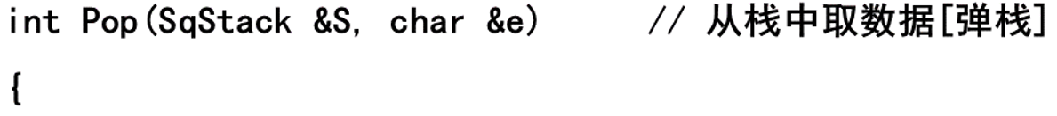
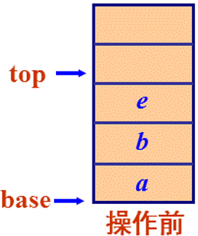
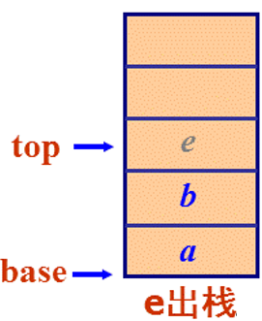








第三章 栈和队列
第二节 顺序栈
八、出栈（删除元素）

Slide 13
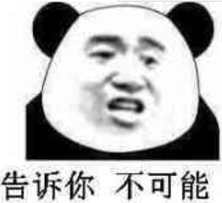
第三章 栈和队列
第三节 栈的应用举例
一、进栈出栈操作举例
有三个元素：1，2，3
已知他们的进栈的前后是1, 2, 3
出栈顺序可以是3, 2, 1
2，1，3
1，2，3
3, 1, 2
是有可能的
是有可能的

Slide 14



第三章 栈和队列
第三节 栈的应用举例
一、进栈出栈操作举例
用I表示入栈操作，O表示出栈操作
如果元素入栈的顺序是ABCD，
出栈的顺序是ADCB，
那么相应的I和O的操作序列为

Slide 15







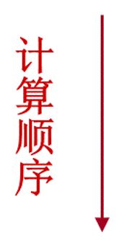
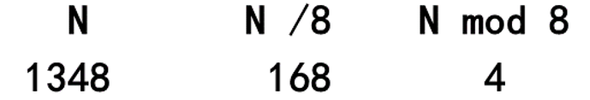
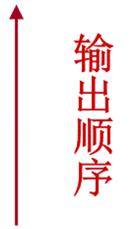

第三章 栈和队列
第三节 栈的应用举例
二、数值转换(八进制)
将一个十进制的数转为d进制（比如d=8），其原理为
先计算出来的数字后输出！

Slide 16
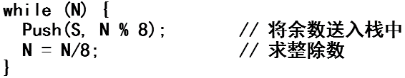
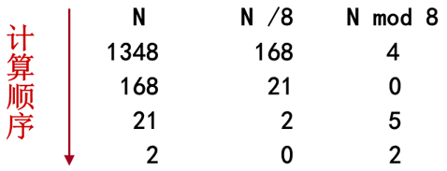
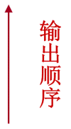
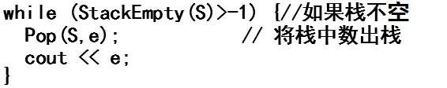
第三章 栈和队列
第三节 栈的应用举例
二、数值转换(八进制)

Slide 17
第三章 栈和队列
第三节 栈的应用举例
三、行编辑程序
用户输入一行字符
允许用户输入错误，发现错误输入时，用户可以输入退格符“#”删除错误输入
假设程序从终端接受到字符为：whli##ilr#e(s#*s)
其实用户实际的有效输入的字符为：while(*s)
删除操作“#”只能先删除最新输入的字符

Slide 18
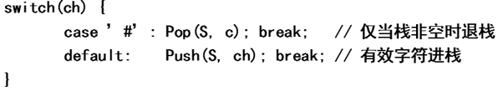
第三章 栈和队列
第三节 栈的应用举例
三、行编辑程序

Slide 19

第三章 栈和队列
第四节 队列
一、队列
队列也是一种线性表
限定在表的一端进行插入（入队），在表的另一端进行删除（出队）
在队列中，允许插入的一端被称为队尾（rear），允许删除的一端被称为队头（front）

Slide 20

第三章 栈和队列
第四节 队列
一、队列
先进先出（FIFO）
先入队的元素肯定比之后入队的元素先出队
后进后出：后入队的元素肯定在先入队的元素之前就出队了
Notes:
栈顶 指的是最后一个盘子的上面

Slide 21
第三章 栈和队列
第四节 队列
二、顺序队列
顺序队列：采用一组地址连续的存储单元依次存储从队列头到队列尾的元素
为顺序队列设置2个指针：
队头指针front
队尾指针rear
Notes:
栈顶 指的是最后一个盘子的上面

Slide 22
第三章 栈和队列
第四节 队列
三、顺序队列的进队和出队的原则
进队时，新元素按队尾(rear)指针位置插入，然后队尾指针加一，即
出队时，将队头(front)指针所指向的元素取出，然后队头指针加一，即
Notes:
栈顶 指的是最后一个盘子的上面

Slide 23











第三章 栈和队列
第四节 队列
四、顺序队列进队和出队的举例

Slide 24

第三章 栈和队列
第四节 队列
五、顺序队列存在的问题
溢出：当队尾指针（rear）指向队列存储结构的最后一个单位时，
如果再继续插入新的元素，则会产生溢出。
溢出发生时，队列存储结构中可能还存在一些空白的位置
这些空白的位置是由队头元素出队导致的

Slide 25
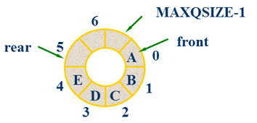
第三章 栈和队列
第五节 循环队列
一、循环队列
循环队列采用一组地址连续的存储单元
逻辑上，将整个队列的存储单元首尾相连
注意：这里的front和rear就不是指针了，
而是代表位置的下标索引值。
front = 0；
rear = 5；

Slide 26

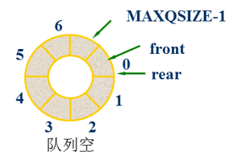
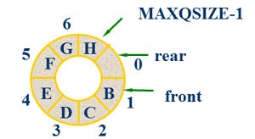
第三章 栈和队列
第五节 循环队列
二、循环队列的空与满
少用一个元素空间

Slide 27
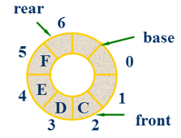



第三章 栈和队列
第五节 循环队列
三、循环队列的定义

Slide 28
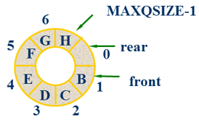
第三章 栈和队列
第五节 循环队列
四、循环队列插入元素

Slide 29
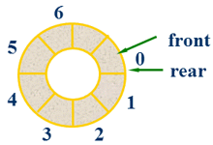

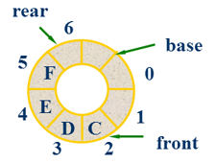

第三章 栈和队列
第五节 循环队列
五、循环队列删除元素

Slide 30
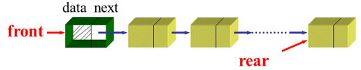
第三章 栈和队列
第六节 链队列
一、链队列
链队列采用链表存储单元
链队列中，有两个分别指示队头和队尾的指针
链队列中，没有队列溢出的问题，但需要注意队列为空的问题。
注意：这里的front和rear又变回指针了。

Slide 31

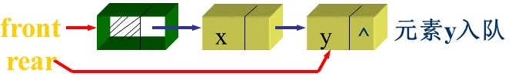
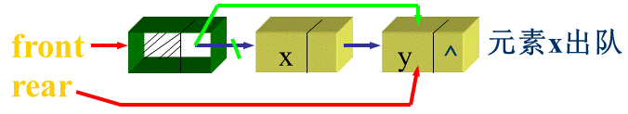
第三章 栈和队列
第六节 链队列
二、链队列的指针变化
链队列的指针操作跟链表类似（一个子集）

Slide 32
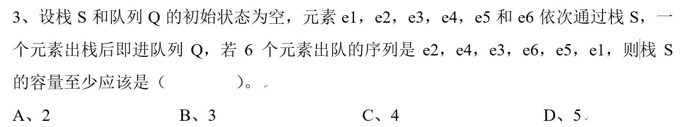
试一试
B

